Slide 1


Разработка бизнес-плана для проекта стартапа Компьютерный клуб «Cyber X»
Выполнил студент 4 курса ОФО «ФиК»
Маршалкин Андрей Юрьевич

Slide 2
Актуальность проекта
Актуальность темы объясняется значимостью той роли, которую играет разработка эффективного бизнес-плана при проектировании стартапа.
Стартап в виде компьютерного клуба актуален тем, что компьютеры и игровой сегмент в целом подвергся резкому удорожанию и многие не могут позволить себе свой игровой компьютер. Тем самым придя в компьютерный клуб люди могут утолить потребность в развлечениях.

Slide 3
Цель стартап-проекта
Целью стартап-проекта является разработка бизнес-плана для нового компьютерного клуба, который будет приносить доход и удовлетворять потребности клиентов.
Основная цель разработки бизнес-плана - предоставление высококачественных услуг по приятному время провождению для клиентов.
Кроме ого, создание бизнес-плана предполагает и ряд других целей:
- Создание комфортной атмосферы для посетителей
- Привлечение новых клиентов через рекламные акции и программы лояльности
- Установление долгосрочных отношений с клиентами путем предоставления персонализированных услуг
- Развитие бизнеса путем расширения списка услуг или открытия новых филиалов

Slide 4
Стратегия стартап-проекта
Стратегия проекта включает в себя следующие задачи:
1. анализ рынка;
2. разработку методологии;
3. разработку продуктовой, сбытовой и маркетинговой стратегии; производственное, организационное и финансовое планирование;
4. расчет конкурентоспособности,
5. риски и гарантии.

Slide 5
Сценарий стартап-проекта
1. Проведение аналитики рынка и исследований. Выявление потенциальных возможностей в отрасли игровых услуг включает в себя исследование конкурентов и маркетинговые стратегии, используемые на рынке.
2. Разработка структуры проекта. С учетом полученных данных, разрабатывается концепция компьютерного клуба «CYBER X», которая объединяет услуги по оказанию услуг в сфере гейминга и сфера копировальных услуг на одной площадке. Также определяются целевая аудитория и объединение услуг разной направленности, которые позволят выделиться на фоне конкурентов.
3. Разработка бизнес-плана. Разрабатывается бизнес-план, который включает в себя подробную финансовую стратегию, маркетинговый план и стратегию управления рисками. Они также определяют финансовые ресурсы, необходимые для запуска проекта.
4. Реализация ресурсной части. Сбор необходимых финансовых ресурсов для запуска проекта. Подготовка помещения для клуба и закупка оборудования и расходных материалов.
5. Запуск проекта. Компьютерный клуб открывается для клиентов и начинает предоставлять услуги в игровой сфере и копировальной.
6. Развитие проекта. Проект продолжает развиваться, улучшая качество услуг и привлекая новых клиентов. По необходимости проводятся маркетинговые исследования и развиваются новые стратегии продвижения, чтобы оставаться конкурентоспособными на рынке.
7. Рост. При успешном запуске проекта и достижения устойчивой прибыльности, появляется возможность рассмотреть направления расширения и открытия новых клубов в других районах и регионах.

Slide 6
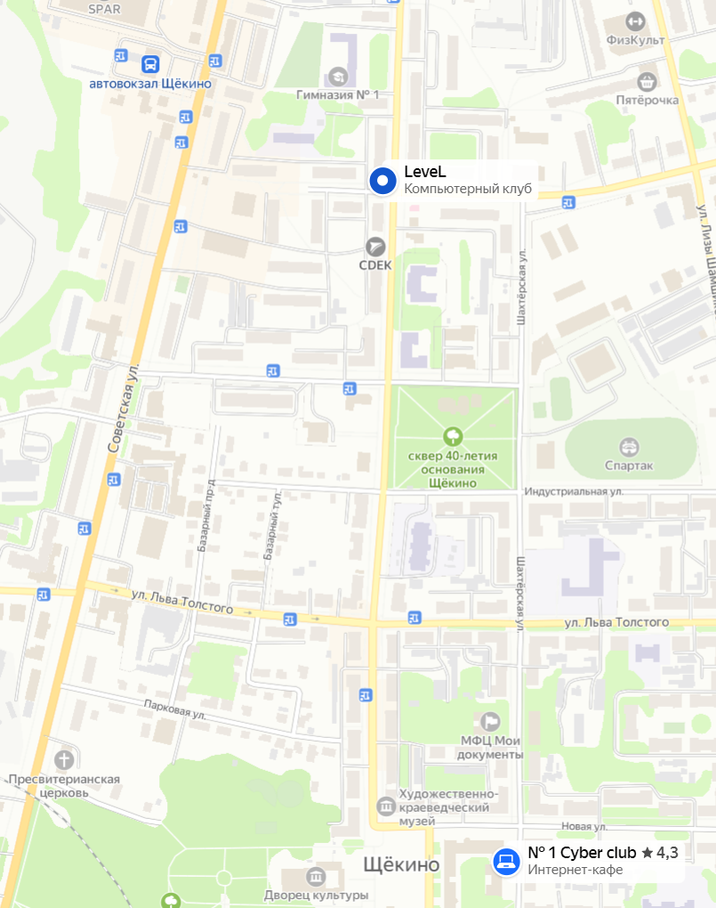
Основные конкуренты
 | Название клуба | Адрес
1. | Level | г Щекино, ул Победы, д 7
2. | №1 Cyber club | г Щекино, площадь Ленина, 1

Slide 7
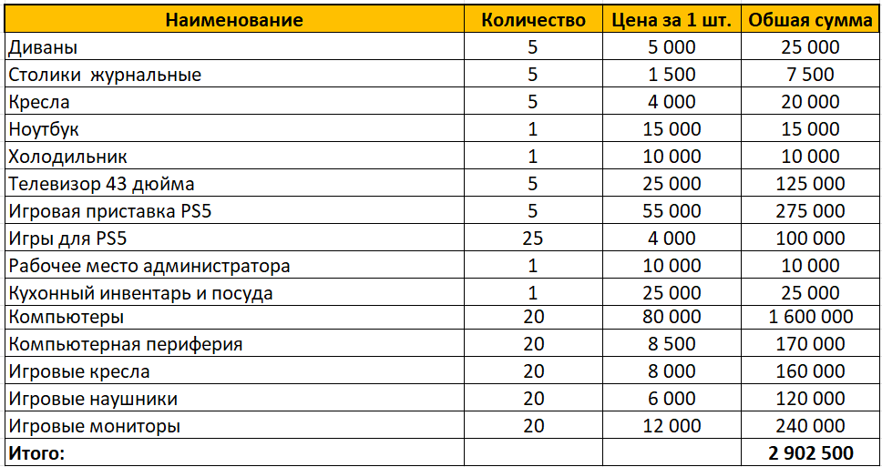
Оборудование

Slide 8
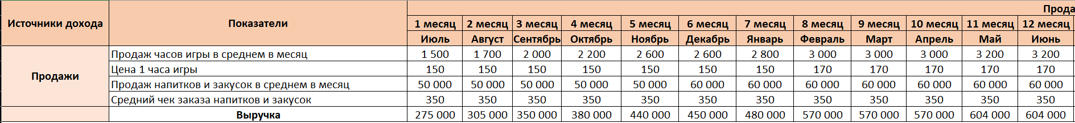
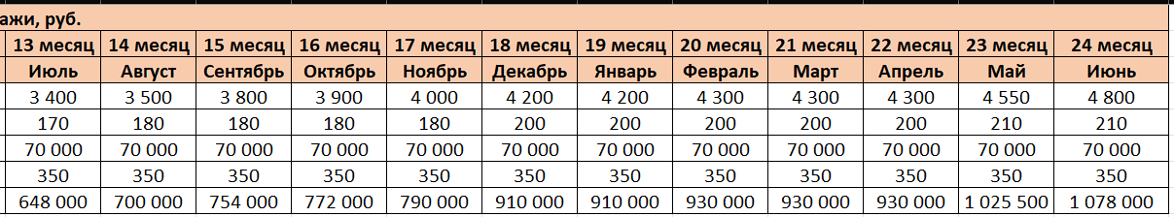
Продажи

Slide 9
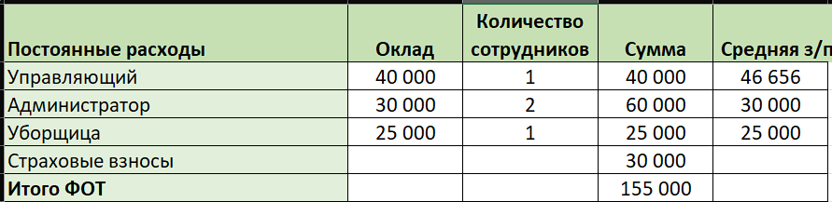
Фонд оплаты труда

Slide 10
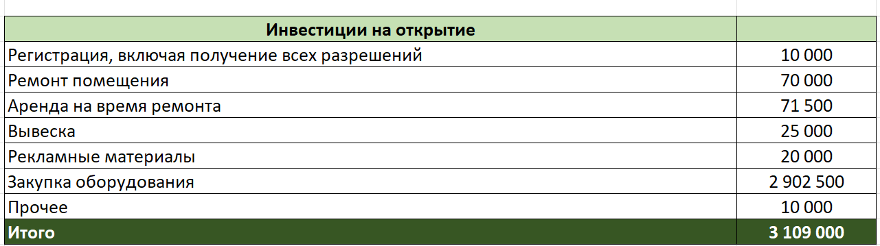
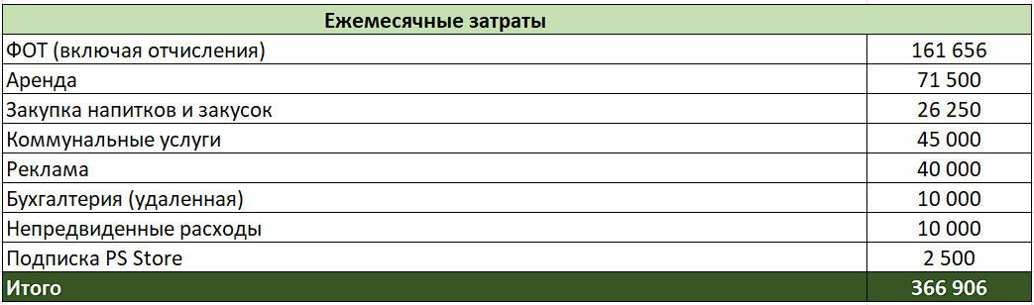
Инвестиции

Slide 11
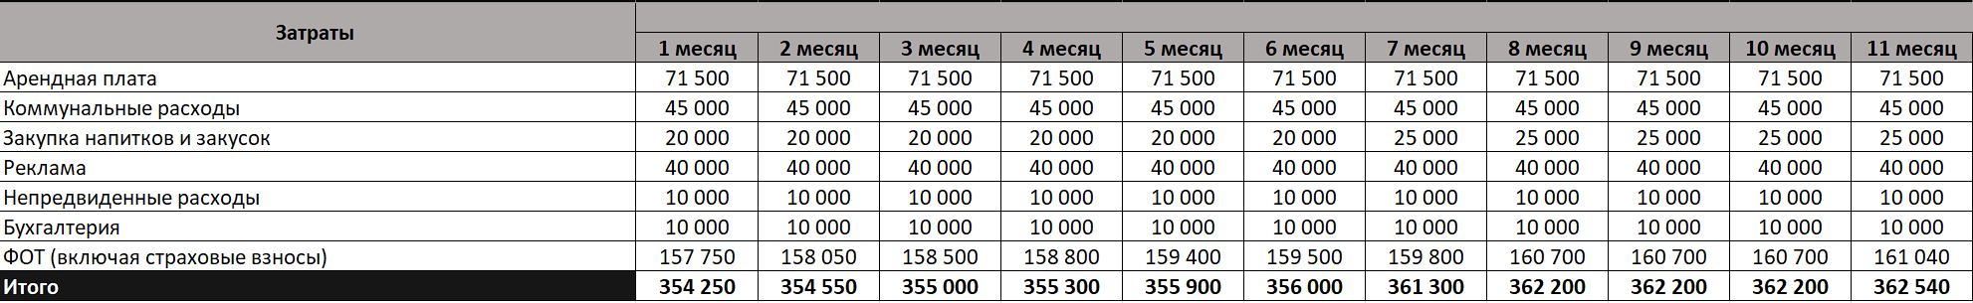
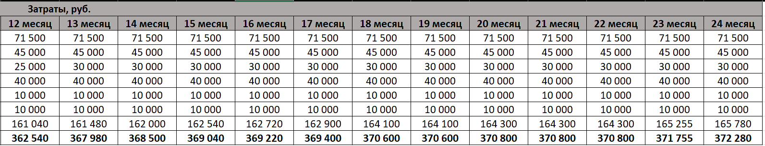
Затраты

Slide 12
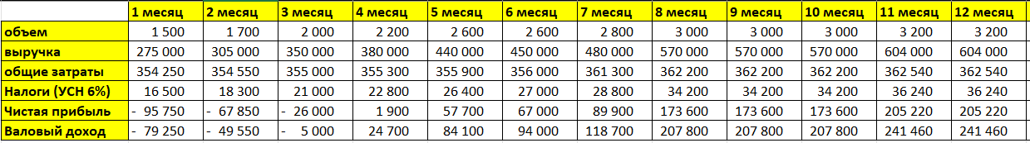
Точка безубыточности

Slide 13
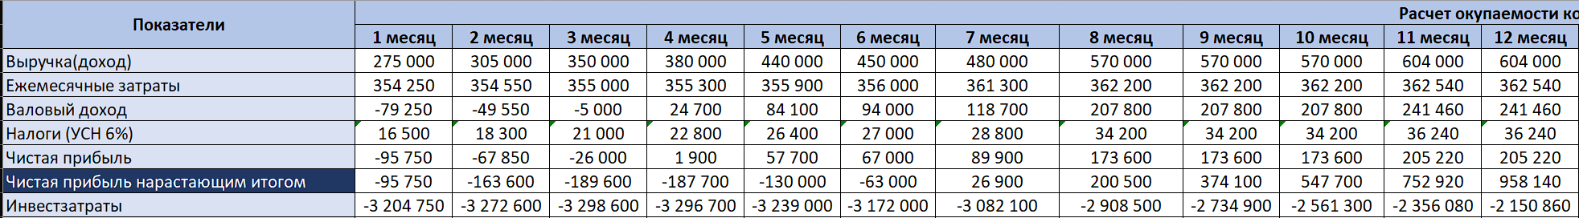
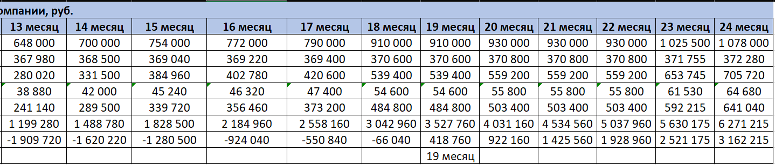
Расчет окупаемости

Slide 14
Расчет окупаемости нарастающим итогом

